Slide 1
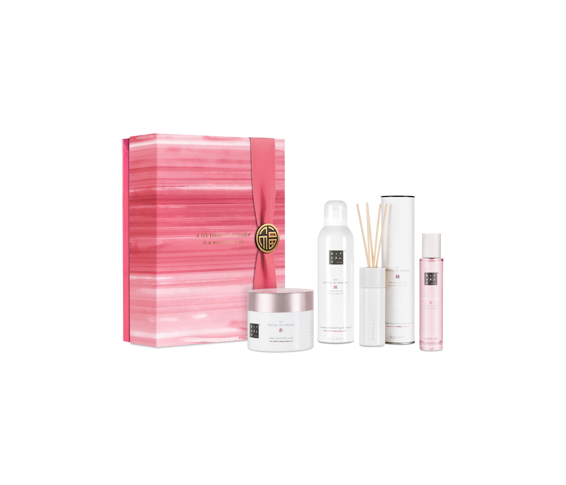
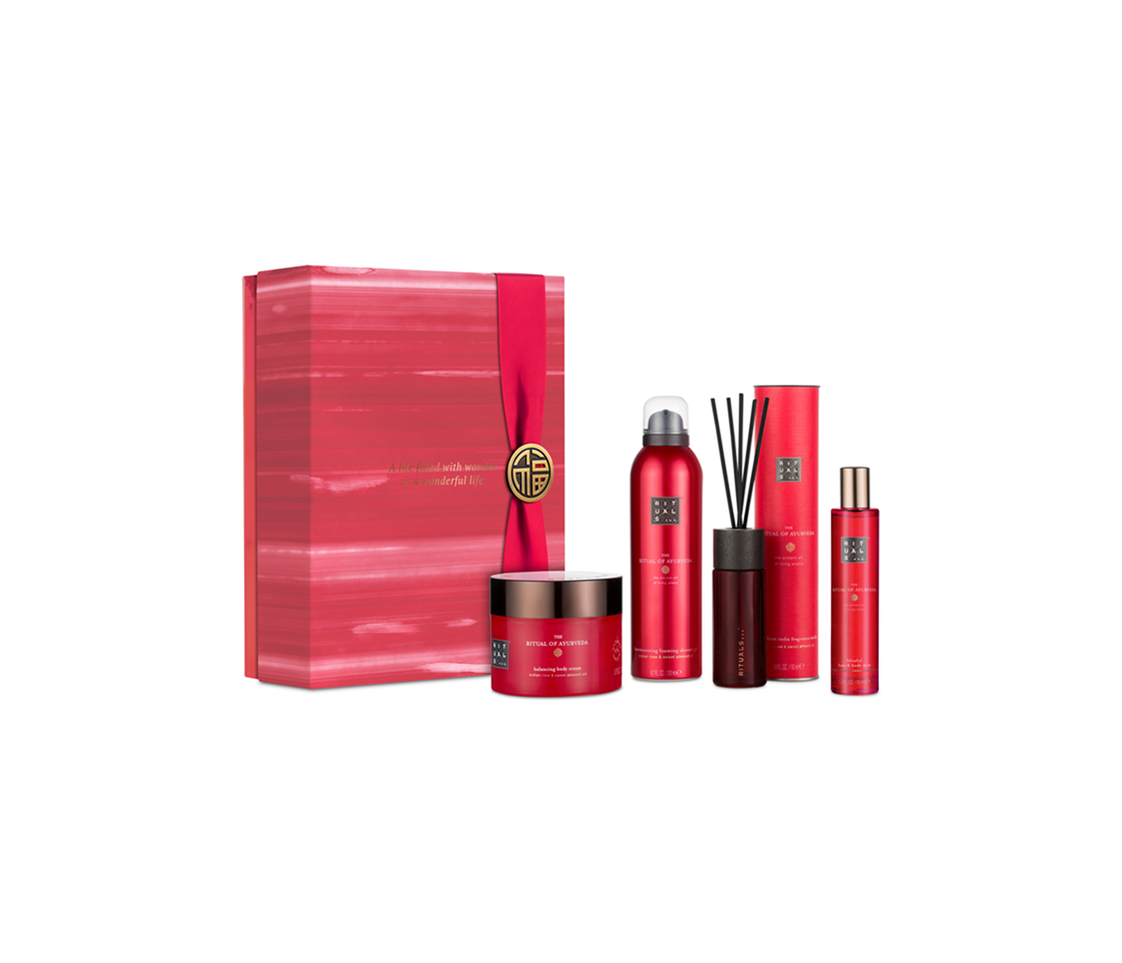
PRESENTATION 7 COFFRETS
COFFRETS FEMMES
Large |  | The Ritual of Sakura - Large Gift Set 2021 | 5
 |  | crème pour le corps 200 ml
 |  | mousse de douche 200 ml
 |  | bâtonnets parfumés 50 ml
 |  | brume pour les cheveux et le corps 50 ml
Large |  | The Ritual of Ayurveda - Large Gift Set 2021 | 5
 |  | crème pour le corps 200 ml
 |  | mousse de douche 200 ml
 |  | bâtonnets parfumés 50 ml
 |  | brume pour les cheveux et le corps 50 ml

Slide 2
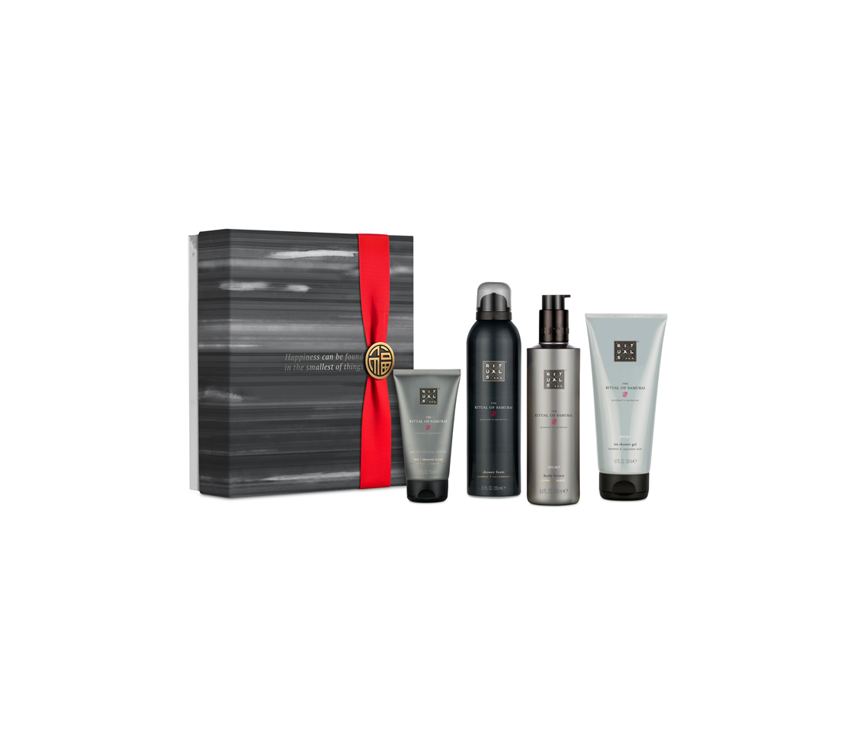
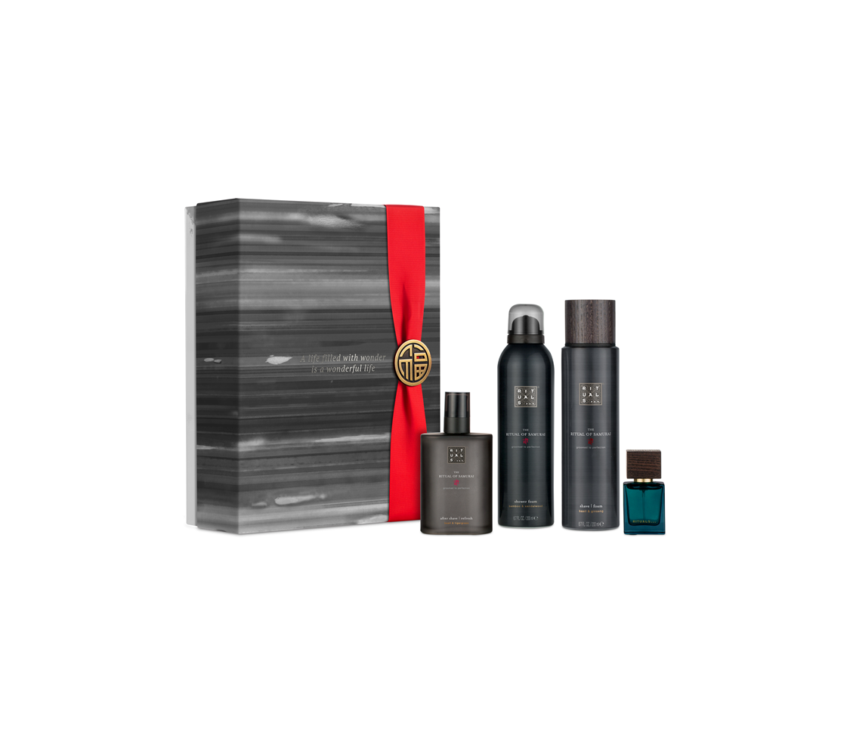
COFFRETS HOMMES
Medium |  | The Ritual of Samurai - Medium Gift Set 2021 | 6
 |  | exfoliant au rhassoul pour le visage 70 ml
 |  | mousse de douche Classique 200 ml
 |  | lotion hydratante pour le corps Sport 250 ml
 |  | gel douche rafraîchissant Sport 200 ml
Large |  | The Ritual of Samurai - Large Gift Set 2021 | 5
 |  | baume après-rasage 100 ml
 |  | mousse de douche Classique 200 ml
 |  | gel de rasage 200 ml
 |  | eau de parfum 10 ml

Slide 3
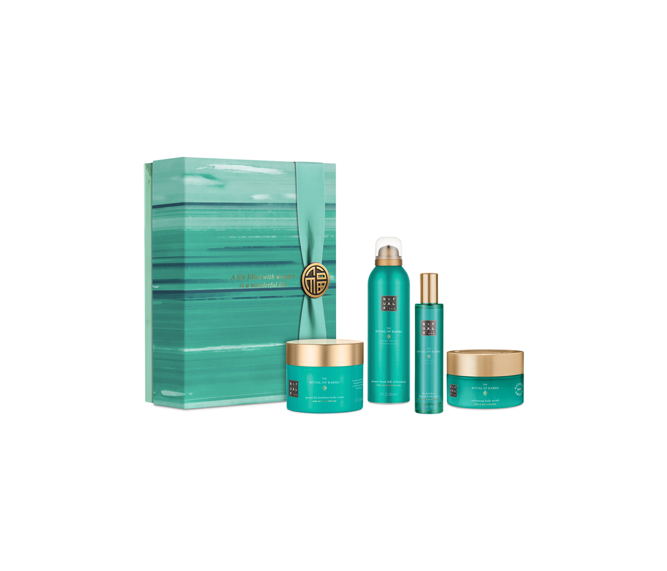
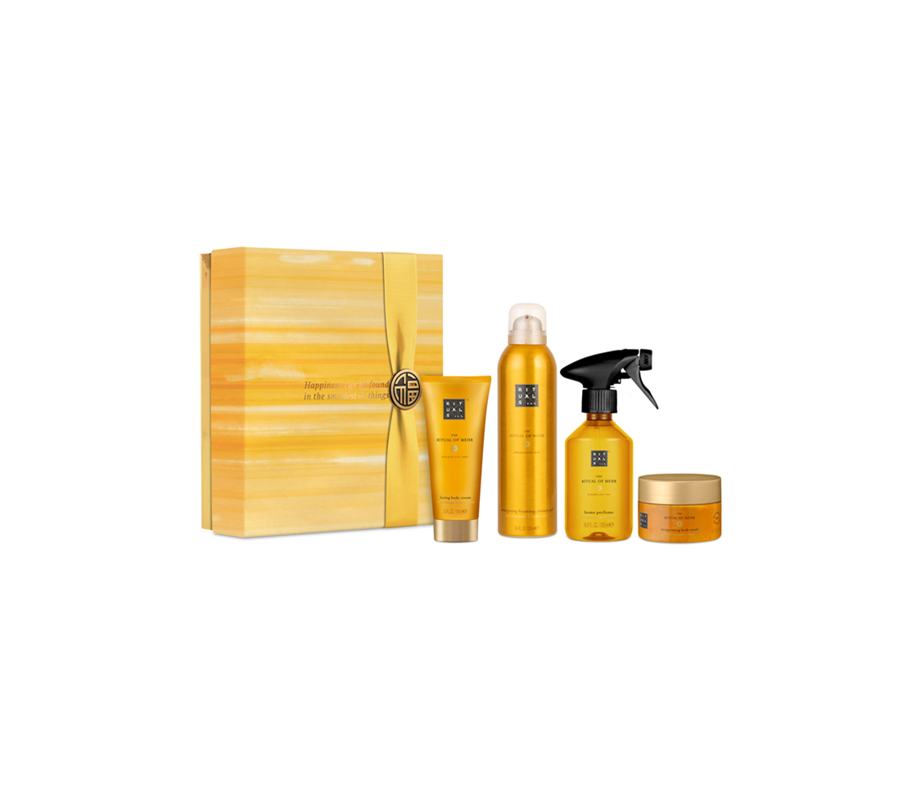
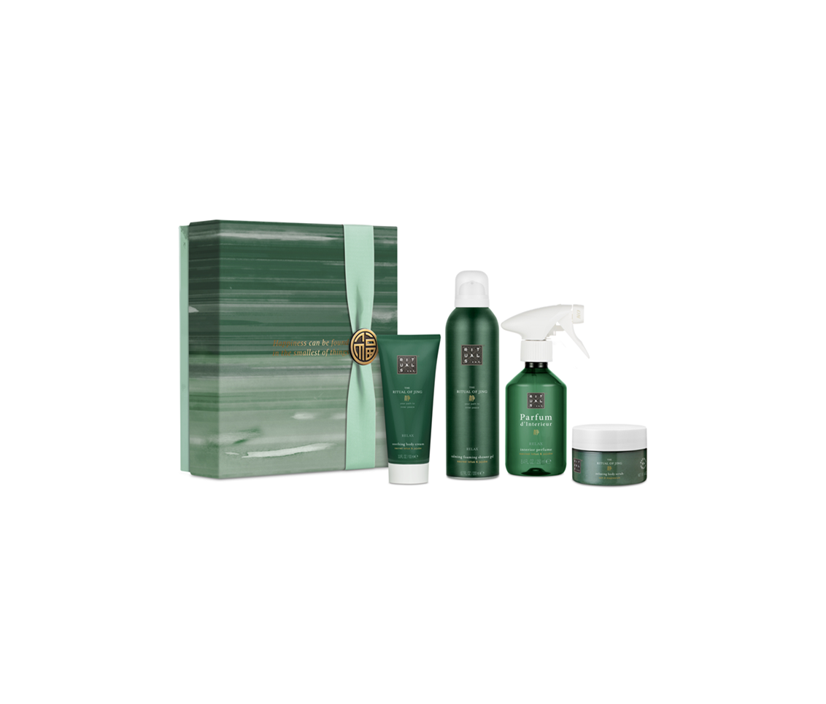
COFFRETS MIXTES
Large |  | The Ritual of Karma - Large Gift Set 2021 | 5
 |  | crème pour le corps 200 ml
 |  | mousse de douche 200 ml
 |  | brume pour les cheveux et le corps 50 ml
 |  | gommage pour le corps 125 g
Medium |  | The Ritual of Mehr - Medium Gift Set 2021-2022 | 6
 |  | crème pour le corps 100 ml
 |  | mousse de douche 200 ml
 |  | parfum d'intérieur 250 ml
 |  | gommage pour le corps 125 g
Medium |  | The Ritual of Jing - Medium Gift Set 2021 | 6
 |  | crème pour le corps 100 ml
 |  | mousse de douche 200 ml
 |  | parfum d'intérieur 250 ml
 |  | gommage pour le corps 125 g

